Slide 1
박기찬 논문 정리
Cigarette smoking and thyroid cancer risk : a cohor study

Slide 2
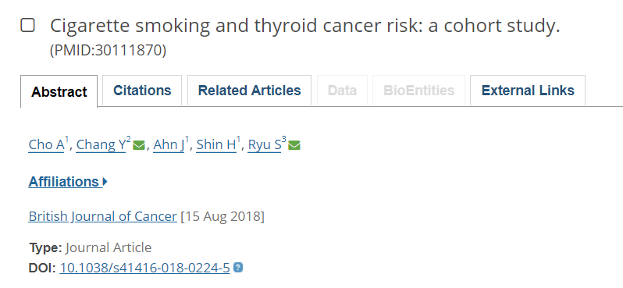
https://europepmc.org/abstract/med/30111870
도입
요즘 갑상선 암에 걸리는 환자가 많아지고 있는데, 아직 까지 흡연과 갑상선 암사이의 관계에는 많은 논란이 있다. 메타 분석에서 다시 한번 흡연과 갑상선의 관계를 연구하였지만, case-control 연구에서만 흡연이 갑상선 암의 발생률을 낮춘다는 결과가 있었기에 잘 계획되고 표본수가 많은 코호트 연구의 필요성이 생겨났다.
또한 BMI와 TSH(thyroid-stimulating Hormone)이 갑상선 암과 관련이 있다는 선행 연구가 있기 때문에 해당 변수들을 조절변수(mediate variable)로 사용하였다.

Slide 3
대상
1.강북 삼성 병원에서 2006년~2008년 사이에 건강 검진을 받은 18세 이상의 사람을 2014년 까지 추적함(98,533명).
2.측정 하는 변수들에 결측치가 있는 대상들은 모두 제외. 최종적으로 (96,855명)
(환자들의 기저 질환을 조사하고, 기존에 암이 있거나 하는 환자들을 제외 하였다 라는 언급은 없음)

Slide 4
변수(최종 사용 변수)
1.흡연 상태(Never, former, current)
2.음주 여부(0, <20g/day, >=20g/day for men / 0, 10<g/day, >=10g/day for women)
3.운동 습관(>=3 times vs <3 time per week)
4.BMI(>=25 or < 25)
5.수축기 혈압, 이완기 혈압(수축기 혈압 140 이상 or 이완기 혈압 90 이상을 고혈압으로 분류)
6.교육수준(>=college graduate vs college graduate or below)
7.TSH(Thyroid stimulating hormone) (2018년 논문에서 담배가 TSH를 낮춘다는 연구를함)
8. LDL-C(나쁜 콜레스트롤), HDL-C(좋은 콜레스트롤)
9.HOMA-IR(인슐린 저항성, >2.5 vs < 2.5)
10.hsCRP(고감도C단응담백. 염증이 있을 때 체내애서 발생되는 물질. >= 1.0 vs < 1.0)

Slide 5
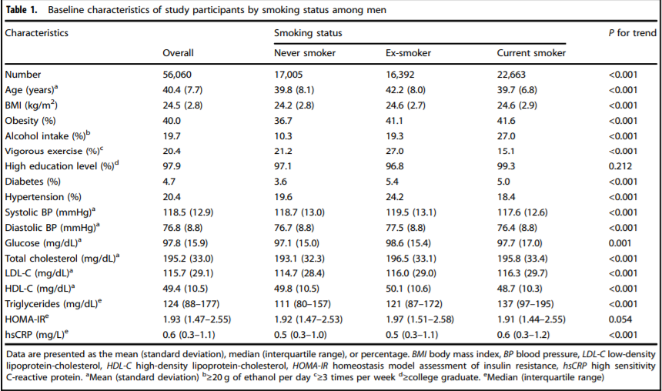
분석
1.Baseline characteristic of study를 시행.(기본적으로 남, 여를 구분하여 시행한다. 아래는 남자 대상)

Slide 6
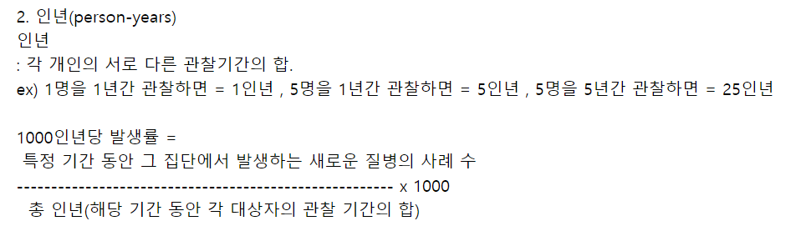
분석
2. Incidence rate는 인년을 사용하여 계산
3. 모수적 비례 오즈 모형을 사용함.
(해당 논문에서는 1년 단위의 자료 밖에 없기 때문에, 정확히 갑상선 암이 언제 발생했는 지를 알 수 없어, 이를 보완하고자 모수적 모형을 사용하였고, 해당 모수(기저함수)는 자유도가 4인 cubic spline을 통해 parameterize하였다. 일반적으로는 그냥 비모수적 비례 오즈 모형을 사용하면 된다.)

Slide 7
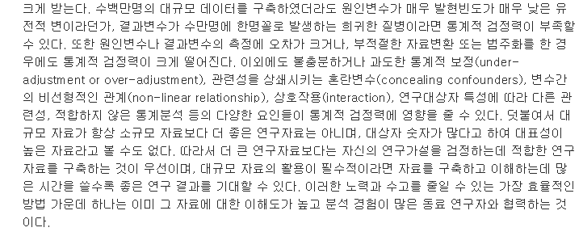
분석
4. model 1 : age를 보정변수로 사용
model 2 : 건강 검진을 받은 지역, 첫 건강검진을 시행 받은 년도, 알코올 섭취량(>=20 vs <20),
regular exercise(>=3 vs <3), 교육 수준(>= college graduate vs < college graduate),
model 3 : BMI, TSH(thyroid stimulating hormone) 및 기타 변수들
5. 추가적인 분석으로 time varying covariate을 보정해줌.
(건강 검진을 받은 시점에 따라 흡연 상태, pack-years 등 시점에 따라 바뀌는 변수들 보정)
6. sensitivity analysis를 시행.
1.본래 기존에 갑상선 암을 갑상선과 관련된 모든 암에 대한 정의로 하였다면, 갑상선 암의 세부적인 종류에 대해서도 흡연 여부가 유의한 결과를 나타 내는지 확인(다음 슬라이드에 Sensitivity analysis 설명)
2. 3-year wash-out 기간을 두고 분석을 시행.

Slide 8
Sensitivity Analysis(민감도 분석)
의학 분야에서 민감도 분석이란 쉽게 말해서 현재 내린 결론이 분석 방법의 변화, 결측치를 imputation했냐 안했냐, Outlier을 제거 했냐 안했냐에 따라 변화를 하냐 안하냐를 보는 것.
1.예를 들면, Outlier을 제거 하지 않고 우리가 만든 모델의 특정 변수가 유의 했다면, Outlier을 포함하고도 해당 변수가 유의 한지 아닌지를 보는 것
2. 결측치를 제거 했을 때 변수가 유의했다면, 결측치를 Imputation을 했을 때도, 해당 변수가 유의 한지 아닌지를 보는 것.
3. 변수에 대한 정의를 A로 했을 때, 우리가 원하는 변수가 유의 했다면, 변수에 대한 정의를 A*로 했을 때도 변수가 유의한 지 보는 것.
즉 이러한 변화를 줬을 때도, 변수가 유의하였고 결과가 연구자가 원하는 결과였다면 해당 연구는 Robust한 연구 결과라고 보는 것이다.

Slide 9
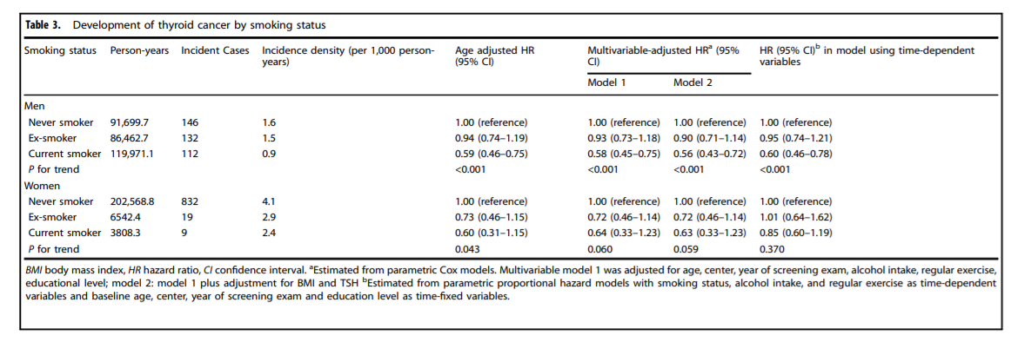
결과
남자에게서 p-value가 유의함을 볼 수 있으나 여성에게서는 유의하지 않음을 볼 수 있다.

Slide 10
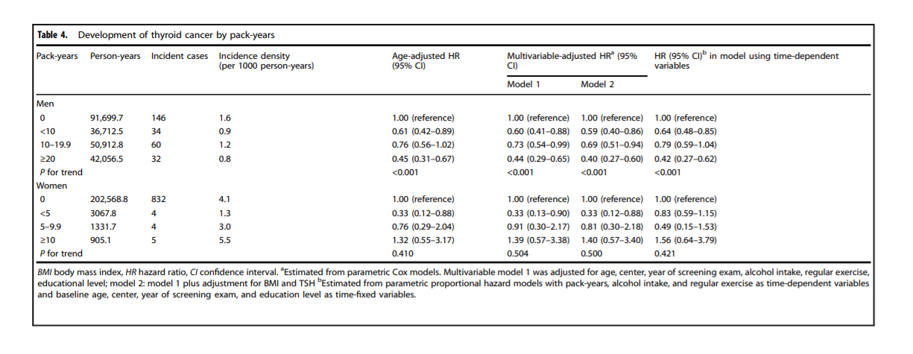
결과
남자에게서 p-value가 유의함을 볼 수 있으나 여성에게서는 유의하지 않음을 볼 수 있다.

Slide 11
논의.
본래 TSH, BMI가 갑상선 암의 발생에 영향을 준다고 알려져 있고, 담배가 TSH를 낮춰주고 또 본래 담배를 피는 사람들의 BMI가 낮을 수 있기 때문에 담배를 피는 사람이 갑상선 암에 덜 걸릴 수도 있다. 하지만 이 연구에서는 TSH와 BMI를 보정하였음에도 담배가 갑상선 암의 발생을 낮추는 것으로 나타났다.
그래서 가능한 또 다른 경우는 담배가 항 에스트로겐 효과를 가지고 있다는 것이다. 남성에 비해 여성이 갑상선암에 많이 걸리기에 에스트로겐이 갑상선 암의 원인으로 지목되어 왔다. 즉 담배가 TSH를 낮추고, 항 에스트로겐 효과를 가지고 있기에 담배를 피는 사람이 갑상선 암에 덜 걸리는 것이다.
또한 니코틴이 갑상선 암을 낮추는 원인일 수도 있다. 면역 세포에서의 니코틴 수용체의 활성화가 자가면역 체계를 병원성 Th1, Th2(pathogenic Th1, Th2)으로부터 protective Th2 response로 바꿔주기 때문이다..????????
등등..이 뒤로부터는 생물학적 설명
그래서 위의 해당 연구에 대한 필요성이 있다..
(해당 부분은 연구자가 개인의 Domain 지식을 가지고 왜 담배가 갑상선 암의 발생률을 낮추는 지 설명 하는 부분)

